Slide 1

STAGE HUMANIS 2018

Slide 2
Remerciements
- HUMANIS
- M. SERRADJ
..
Notes:
Tout d’abord, je tiens à remercier mon tuteur
en entreprise, monsieur Hervé SERRRADJ, qui
m’a accompagné tout au long de mon
stage au sein d’HUMANIS . Je remercie aussi mes professeurs pour m’avoir enseigné les connaissances
qui m’ont permis de jouer un rôle dans le fonctionnement de l’entreprise

Slide 3
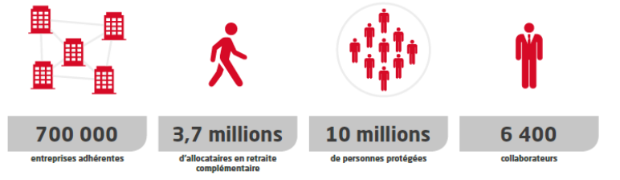
Le groupe HUMANIS
- Entreprise de protection sociale
- plus de 120 sites répartis dans toute la France
- plus de 700 équipements composant les infrastructures d’interconnexions
Notes:
HUMANIS est un groupe de protection sociale qui commercialise son offre de produits et
services à destination des particuliers mais également des entreprises.
HUMANIS rassemble ainsi différents métiers organisés autour de :
• L’action sociale ;
• La retraite complémentaire ;
• La santé ;
• L’épargne et la retraite entreprise ;
• La prévoyance et dépendance.

Slide 4
Architecture des Réseaux
- Afin de rendre accessible les informations nécessaires au travail de ses collaborateurs sur tous ses sites, le groupe HUMANIS dispose d’importants réseaux d’interconnexion.
Notes:
HUMANIS dispose de deux structures d’interconnexion MPLS distinctes. En effet, selon les secteurs d’activité divers (prévoyance, retraite, etc.) et surtout la taille des sites, certaines entités sont interconnectées sur des liaisons du réseau O RANGE B USINESS S ERVICE (appelé « MAN ») et d’autres passent par les infrastructures de l’opérateur SFR (appelé « WAN »).
Ces différents liens d’interconnexion sont dimensionnés en fonction du nombre d’utilisateurs
présents sur le site mais également des besoins en bande passante pour pouvoir joindre les applicatifs
métiers et les données des clients.

Slide 6
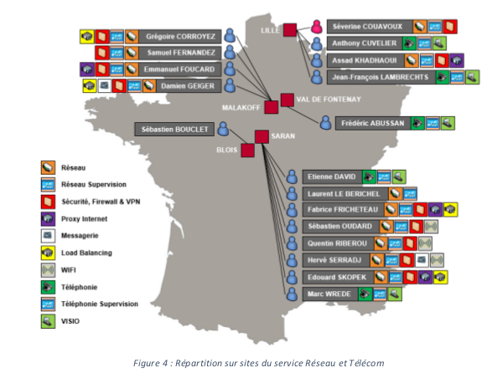
Le service Réseau & Télécom
Notes:
Il est composé d’une vingtaine de personnes ayant en charge la gestion et l’administration de toute l’infrastructure réseau et téléphonique du groupe HUMANIS
Pour cela, les membres de ce service sont
répartis sur plusieurs sites stratégiques. En effet, ces équipes sont localisées à proximité des sites hébergeant les datacenters de l’entreprise (Saran et Lille) ou bien du siège administratif (Malakoff).
L’objectif principal est d’assurer l’accès de bout en bout entre toutes les applications/ services et les terminaux des utilisateurs grâce à une infrastructure de robuste et sécurisée

Slide 7
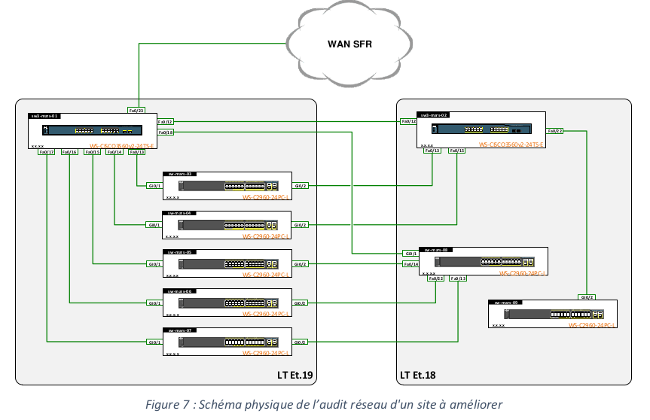
Activitées
- Cartographie des réseaux
Notes:
Afin de me familiariser avec le vaste réseau de ce groupe national, j’ai dans un premier temps découvert les différents outils utilisés au quotidien par les membres des équipes Réseau, Sécurité et Téléphonie.
il devenait nécessaire d’actualiser ou de recréer les schémas Visio permettant d’obtenir rapidement un aperçu de la structure du LAN des sites
J’ai alors effectué une identification précise des équipements actifs sur les sites via le protocole de découverte de CISCO (CDP) puis référencé les interconnections existantes afin de représenter le schèma détaillé
entre ces matériels

Slide 8
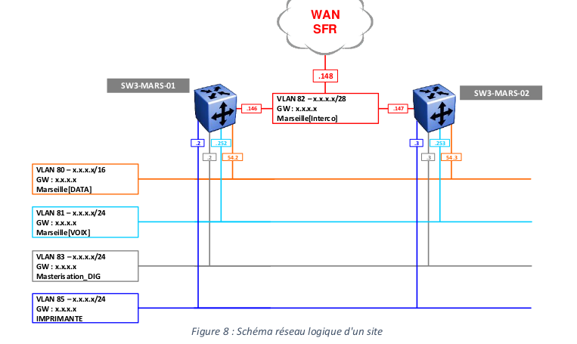
Activitées
- Cartographie des réseaux
Notes:
D’autre part, suite à la mise en forme du schéma physique, il fallait également établir une
reproduction logique du réseau local. Cette vision ayant pour objectif d’exposer les différents réseau
virtuels (VLAN) utilisé sur le site et améliorer ainsi le référencement des sous-réseaux IP employés dans
les entités d’H UMANIS . Enfin, cette démarche m’a permis d’examiner les configurations des
commutateurs afin d’actualiser ou supprimer certains paramètres caducs relatifs à d’anciens
équipements du système d’information tels que des filtrages réseau (access-lists), des sous-réseaux
inactifs (vlan) ou bien des serveurs arrêtés (authentification, supervision, etc.).

Slide 9
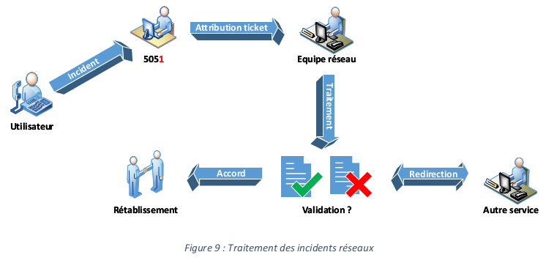
Activitées
- Assistance utilisateurs
Notes:
Afin de résoudre les problèmes rencontrés par le personnel de l’entreprise, HUMANIS dispose d’un centre d’assistance informatique accessible via un numéro de
téléphone unique, le 5051
Ce service d’assistance répond à toutes les sollicitations des utilisateurs et rédige les tickets dans l’outil de hotline afin d’assurer un suivi des incidents
Catégorisé en fonction de l’impact de l’incident sur la production ou le bon fonctionnement de l’entreprise

Slide 10
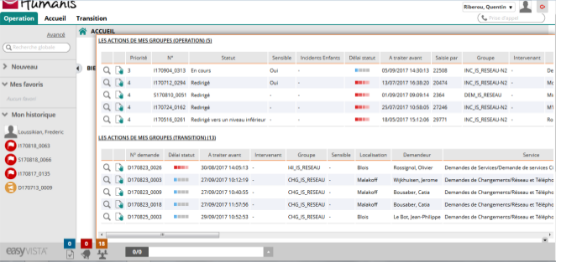
Activitées
- Assistance utilisateurs
Notes:
j’ai donc participé à la résolution de divers tickets abordant des incidents survenus sur
les réseaux d’HUMANIS .
Afin de faciliter l’analyse dysfonctionnement, il est indispensable de disposer de toutes les informations relatives au problème (site impacté, sous-réseau, adresse IP du matériel,
Etc.).
L’ensemble de ces renseignements n’apparaissant pas toujours dans le contenu du ticket, il est donc régulièrement nécessaire de prendre directement contact avec les utilisateurs impactés pour
obtenir ces précisions.
demandes informatiques
Elles sont effectuées via l’interface EasyVista et permettent d’exprimer des besoins
(matériels, logiciels, habilitation ou accès à une application, etc.).

Slide 11
Activitées
- Assistance utilisateurs
Pour le service réseaux, les principaux incidents concernent les sujets suivants :
• Ralentissement anormal ou perte de connexion au réseau
• Lenteurs d’accessibilité à des applications métiers
• Impossibilité d’accès à des ressources informatiques
• Périphériques non joignables

Slide 12

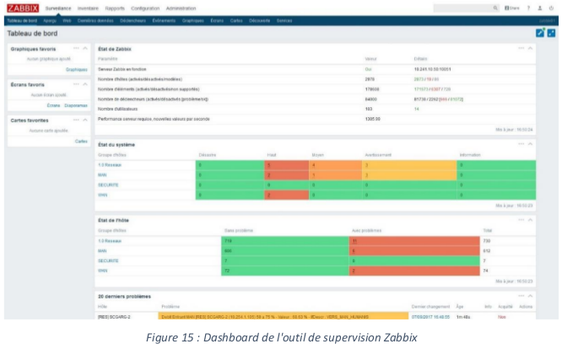
Activitées
- Supervision des équipements réseaux
Notes:
La supervision au sein d’H UMANIS est un élément clef pour pouvoir connaitre en temps réel l’état du système d’information et plus particulièrement de ses infrastructures systèmes et réseaux.
Zabbix permet de faciliter l’administration des réseaux de l’entreprise en améliorant la surveillance des équipements actifs.
Dans un premier temps, j’ai crée de nouvelle carte pour visualiser en temps réel si le réseau se porte bien, si il y a un probleme, l’équipement envoie une alerte qui va s’afficher sur le tableau de bord de zabbix, et en même temps les différentes liaisons qui arrive sur léquipement vont changer de couleurs en fonction de l’incident .

Slide 13
Activitées
- Migration des réseaux

Slide 14
Conclusion

